Slide 1
Pwojè Kouran Nan Greater Cambridge
(GCEP)
Mizajou pou Kominote a
4 oktòb 2023

Slide 2
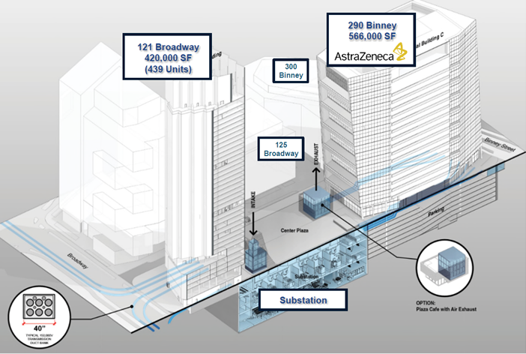
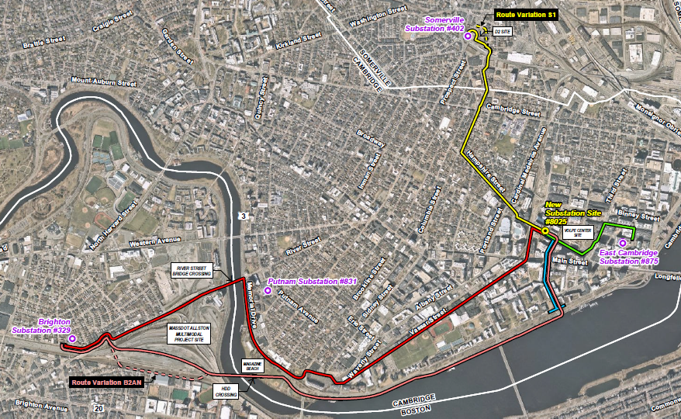
Rapèl Konsènan Detay Pwojè a
Pwopozisyon pou Nouvo Estation, Nouvo Liy Transpò
566,000 SF
420,000 SF
(439 Grenn)
Estasyon Somerville #402
Chanjman Wout
JETE
RALE
Paking
Sant Plaza
Nouvo Lokal Estasyon
#8025
Estasyon
OPSYON
Plaza Café ak Kote pou Jete Lè
PASAJ PON RIVER STREET
Estasyon East Cambridge #875
Estasyon Punam #831
Lòt estasyon anba tè yo pwopoze ak batiman ki bò kote l
(Koutwazi BXP)
Estasyon Brighton #329
LOKAL PWOJÈ A
Lòt nouvo estasyon anba tè nan Kendall Square
Ki entegre nan plan renovasyon Boston Properties yo
Espas ki ouvri pou piblik la pa anlè lòt estasyon ant kay ak batiman pou biznis
Chanjman Wout
Liy transpò prefere yo jan nou voye l nan EFSB, nan mwa Mas 2022
Nouvo liy transpò anba tè
  Senk nouvo rezo kondui ki gen uit nouvo 115-kilovolt (“kV”) liy transpò anba tè.
  Konekte ansanm ak lòt estasyon Allston/Brighton, Cambridge ak Somerville yo.

Slide 3


Kalandriye Règleman & Pwochen Etap
Voye MEPA ENF¹ ale
Odyans pou piblik ka bay opinyon yo
Odyans piblik sou wout ki gen plizyè opsyon
15/12/2021
28/06/2022
10/11/2022
10/03/2022
20/07/2022
EFSB² depoze dokiman
EFSB² mande Eversource pou l evalye wout ki gen plizyè opsyon an soti Kendall Sq. Pou rive Somerville
T2 2024
2028 - 2024
Desizyon EFSB² ki pran anvan lè
Konstriksyon³
16/10/2023
T2/T3 2024
2028 - 2029
EFSB kòmanse odyans prèv yo
Kontra rekonpans
Dat nou prevwa pou l ap bay sèvis⁴
1. Fòmilè Avi Anrapò ak Anviwònman Daprè Lwa Konsènan Règleman sou Anviwònman nan Massachusetts
2. Komite Pou Mete Sou Pye Enstalasyon Kouran
3. Ka chanje e tout apwobasyon / pèmi yo ann atant
4 Eleman Diferan

Slide 4
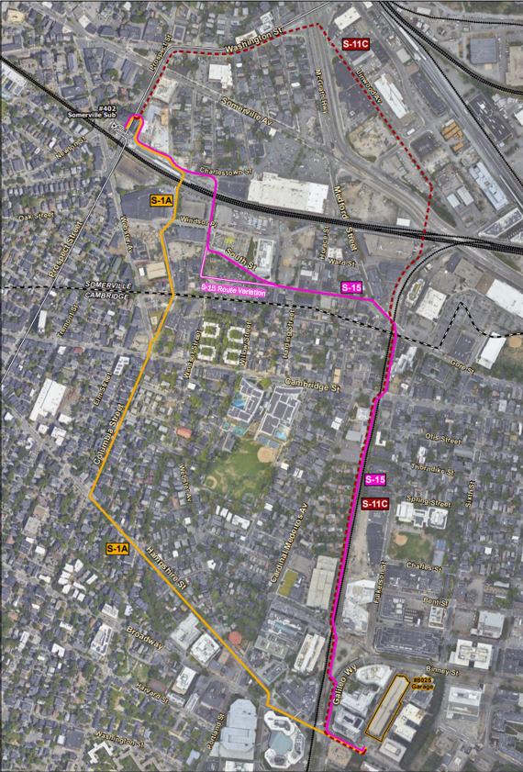
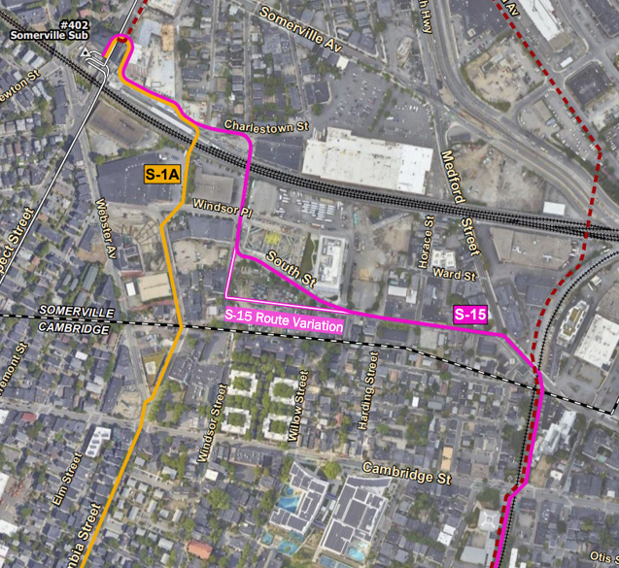
Dènye Enfòmasyon: Premye Wout soti Kendall Sq pou rive Union Sq.
Wout S15 ak lòt opsyon an suiv chemen RR / Grand Junction Corridor, South Street
#402
Estasyon Somerville
#402
Estasyon Somerville
Chanjman Wout S-15
Chanjman Wout S-15
Detay sou south Street
Wout S-1A ki te prefere anvan ak premye avi lòt opsyon pou wout S-11C yo te montre lè y ap depoze EFSB a nan dat 10 mas 2022.
Nouvo, wout S-15 prensipal yo pwopoze Septanm 2023
Wout S15 prensipal
(Liy Woz Fonse)

Slide 5
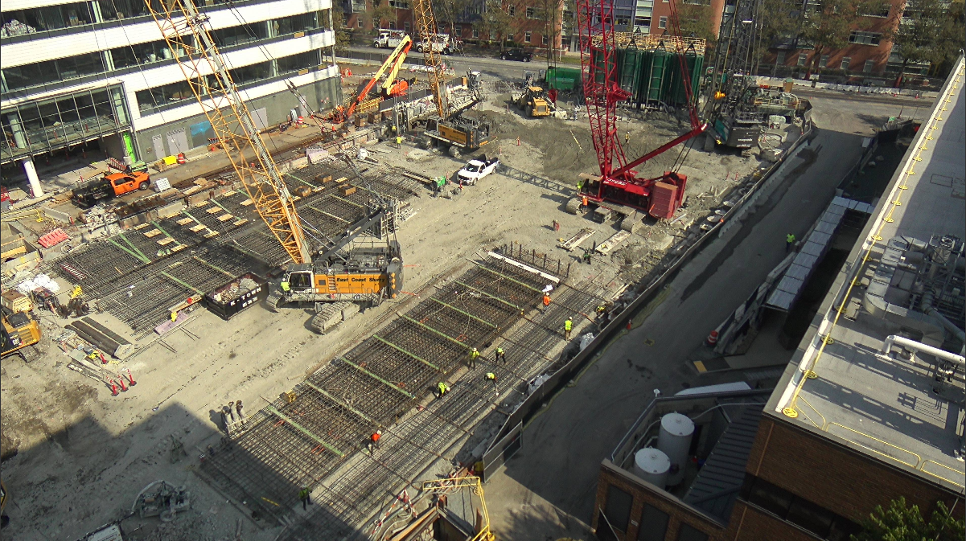
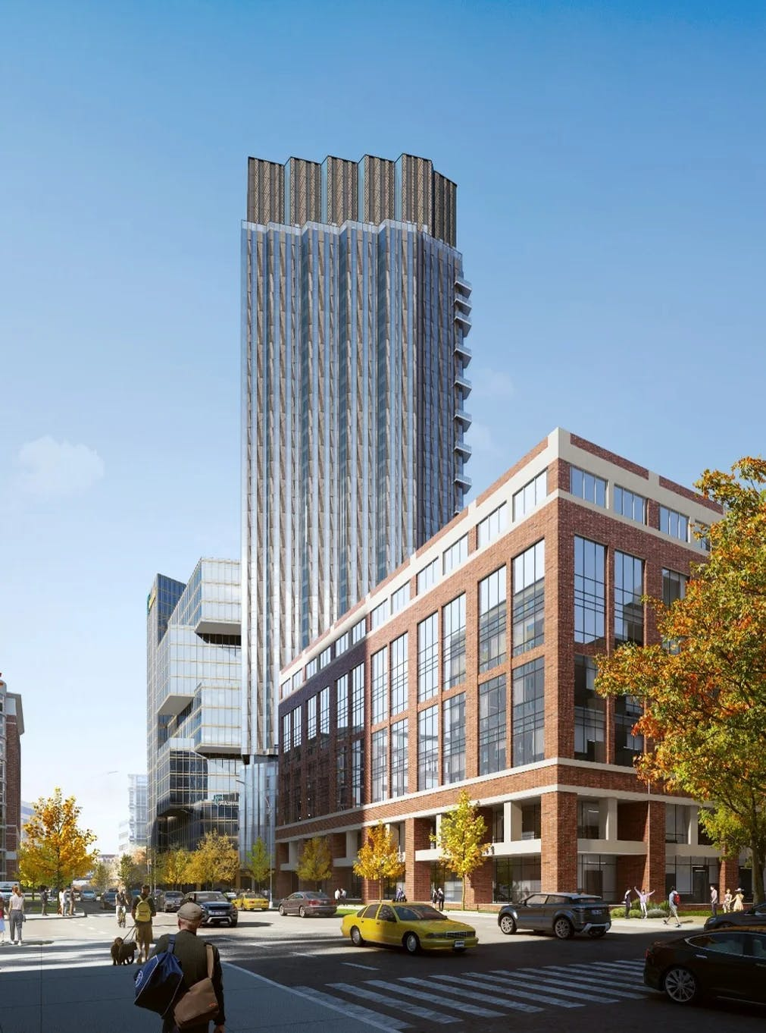
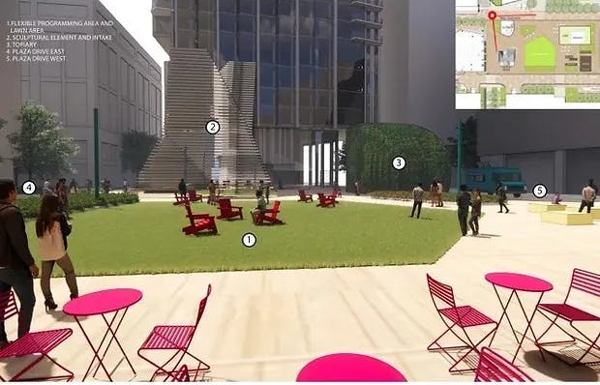
Dènye Enfòmasyon Konsènan Boston Properties
Mas 2023 Nou kraze Blue Garage.
2023 - 2027
Aktivite travay sou teren an ak konstriksyon 121 Broadway ak 290 Binney Street.
~2025-2028* Konstriksyon lòt estasyon ak enstalasyon ekipman Eversource ap fè.
Gade foto sou pwogrè lokal la Sept. 2023 (Koutwazi BXP)
* Apwobasyon EFSB ki ann atant
Rezilta sou plan plaza ak batiman (Koutwazi BXP)

Slide 6
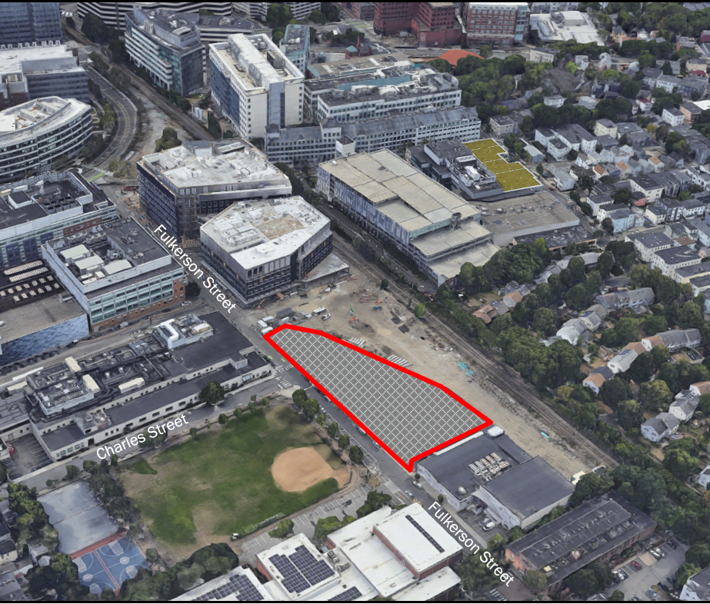
Dat Enpòtan pou 135 Fulkerson
Yo Pran Angajman, Yo Kenbe Angajman
2020 – Vil Cambridge, Eversource, Boston Properties, ak Alexandria Properties te fè yon antant ki te fè vin gen chanjman nan kote yo mete lòt estasyon yo pwopoze a andeyò katye East Cambridge nan distri Kendall Square MXD.
Nan kad aranjman zòn k ap fèt nan Grand Junction, Alexandria te pran angajman pou l achte teren nan men Eversource epi pase l bay vil la pou piblik la itilize.
~ 2024* – T3 Vil la prevwa achte 135 Fulkerson Street nan men Eversource ak $12,929,000 Alexandria sere jiskaske antant lan aplike. Yo p ap bezwen lajan vil la.
~ 2024-2030* - Eversource prevwa itilize teren 135 Fulkerson St la pou l ede nan konstriksyon lòt estasyon ak liy transpò.
~ 2029* - Anplwaye vil la pral kòmanse yon pwosesis nan kominote a pou gade fason presi piblik la itilize teren an.
~ 2030* – Kou GCEP a fini, teren an ap disponib nan Vil la pou piblik la itilize.
Opsyon pou gade teren 135 Fulkerson Street la pa anlè
* Aksepte apwobasyon Pwojè EFSB a. Dat yo se jis yon ide e yo ka chanje.

Slide 7
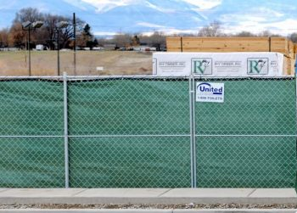
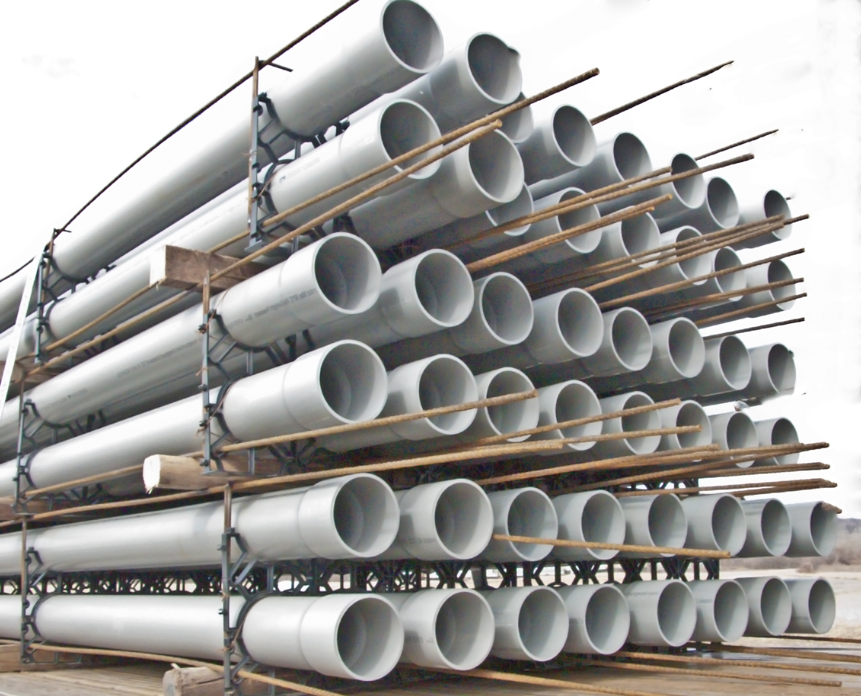

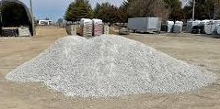
135 Fulkerson Street
Itilizasyon Pandan Pwojè Konstriksyon (~ 2024 - 2030)
Eversource ak responsab pwojè yo ap kolabore ak pwopriyetè byen ki nan zòn nan ak Vil la pou yo itilize teren an pou ede nan konstriksyon yon lòt nouvo estasyon ak liy transpò elektrik.
Y ap kraze batiman ki la deja yo. (~Mitan 2024*)
Aktivite preparasyon teren an tankou mete wòch ak/oswa danmen atè a epi mete kloti.
Y ap itilize teren an pou paking e pou fè depo pou materyèl ak ekipman ki gen rapò ak GCEP. Diminye presyon sou ri nan katye a ak paking.
Ekip sansibilizasyon an ap bay abitan nan zòn nan dènye enfòmasyon yo epi fè aranjman pou nenpòt gwo livrezon ki gen pou fèt.
Fulkerson Street
Charles Street
Fulkerson Street
* Aksepte apwobasyon Pwojè EFSB a.
Foto yo se pou montre sèlman – n ap fè aranjman pou fason egzak n ap itilize yo

Slide 8

135 Fulkerson Street
Fason Vil la ap Itilize Teren an
Vil la gen pou l achte teren an lè yo fin apwouve pwojè EFSB a (ki prevwa pou T3 2024)
Eversource gen pou l itilize teren an pandan konstriksyon an ap dewoule pou aranjman, paking, elt. e l ap kraze batiman ki sou teren an.
Vil la kòmanse pwosesis nan kominote a pou gade fason y ap itilize teren an (ki prevwa pou T2 2029)
Lè lòt estasyon an fini e gen kouran nan liy transpò yo, teren an ap disponib pou piblik la itilize
(ki prevwa pou T4 2030)
Fulkerson Street
Vil Cambridge
Charles Street
Fulkerson Street

Slide 9

135 Fulkerson Street
Fason yo Pral Itilize Teren an – Pwosesis Angajman Kominote a
Vil la pran angajman pou l itilize teren an pou piblik la.
Nou bay patisipasyon kominote a enpòtans nan desizyon k ap pran nan kad itilizasyon teren an.
Nou pa resevwa demann pou kay ak espas ki ouvri, men ap gen anpil opòtinite pou kominote a patisipe lòt fason.
  Pwosesis angajman kominote a ap kòmanse nan lane 2029.
Patisipe nan pwosesis la - fè nou konnen sa w panse!
Fulkerson Street
Charles Street
Fulkerson Street

Slide 10


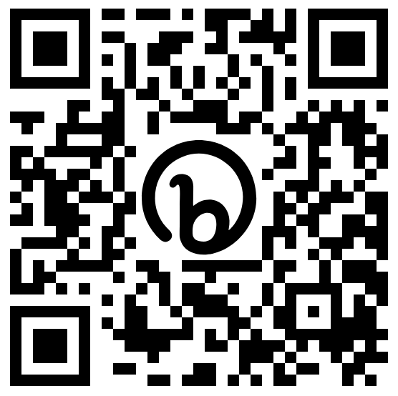
Kontakte Nou
Pou w jwenn plis enfòmasyon sou Pwojè Kouran nan Greater Cambridge:
1-833-836-0302
ProjectInfoMA@eversource.com
www.eversource.com/greater-cambridge-energy-program
Skane Kòd QR la pou w enskri nan lis pou dènye enfòmasyon nou an
Pou w jwenn plis enfòmasyon sou pwosesis pou piblik la pou Vil Cambridge, kontakte:
Kristen Kelleher
kkelleher@cambridgema.gov

